Slide 1

主讲人——张自力
参考资料来自：http://www.w3school.com.cn/jquery/

Slide 2

jQuery 是一个 JavaScript 库
jQuery 极大地简化了 JavaScript 编程
jQuery 很容易学习
在开始学习jQuery之前,您应该对以下知识有基本的了解:
  HTML、CSS、JavaScript

Slide 3
向您的页面添加jQuery库：
jQuery库位于一个JavaScript文件中，其中包含了所有的jQuery函数。可以通过下面的标记把jQuery添加到网页中：
<head>
<script type="text/javascript" src="jquery.js"></script>
</head>
<html><head>
<script type="text/javascript" src="jquery.js"></script>
<script type="text/javascript">
$(document).ready(function(){$("button").click(function(){
$("p").hide();});} );
</script></head>
//例子演示了jQuery的 hide() 函数，隐藏HTML文档中所有的 <p> 元素。
<body>
<h2>This is a heading</h2>
<p>This is a paragraph.</p>
<p>This is another paragraph.</p>
<button type="button">Click me</button>
</body></html>

Slide 4
jQuery 语法是为 HTML 元素的选取编制的，可以对元素执行某些操作。
基础语法是：$(selector).action()
•美元符号定义 jQuery
•选择符（selector）“查询”和“查找” HTML 元素
•jQuery 的 action() 执行对元素的操作
示例：
//关键字是this，代表执行次行为的当前标签对象
$(this).hide() - 隐藏当前元素
//关键字是p
$("p").hide() - 隐藏所有段落
//p.test表示class为test的p标签
$("p.test").hide() - 隐藏所有 class="test" 的段落
//#号表示查找id为test的标签
$("#test").hide() - 隐藏所有 id="test" 的元素

Slide 5

jQuery 元素选择器和属性选择器允许您通过标签名、属性名或内容对 HTML 元素进行选择。
元素选择器
$("p") 选取 <p> 元素。
$("p.intro") 选取所有 class="intro" 的 <p> 元素。
$("p#demo") 选取 id="demo" 的第一个 <p> 元素。
CSS 选择器可用于改变 HTML 元素的 CSS 属性。
$("p").css("background-color","red"); //所有 p 元素的背景颜色更改为红色：
属性选择器
$("[href]") 选取所有带有 href 属性的元素。
$("[href='#']") 选取所有带有 href 值等于 "#" 的元素。
$("[href!='#']") 选取所有带有 href 值不等于 "#" 的元素。
$("[href$='.jpg']") 选取所有 href 值以 ".jpg" 结尾的元素。

Slide 6
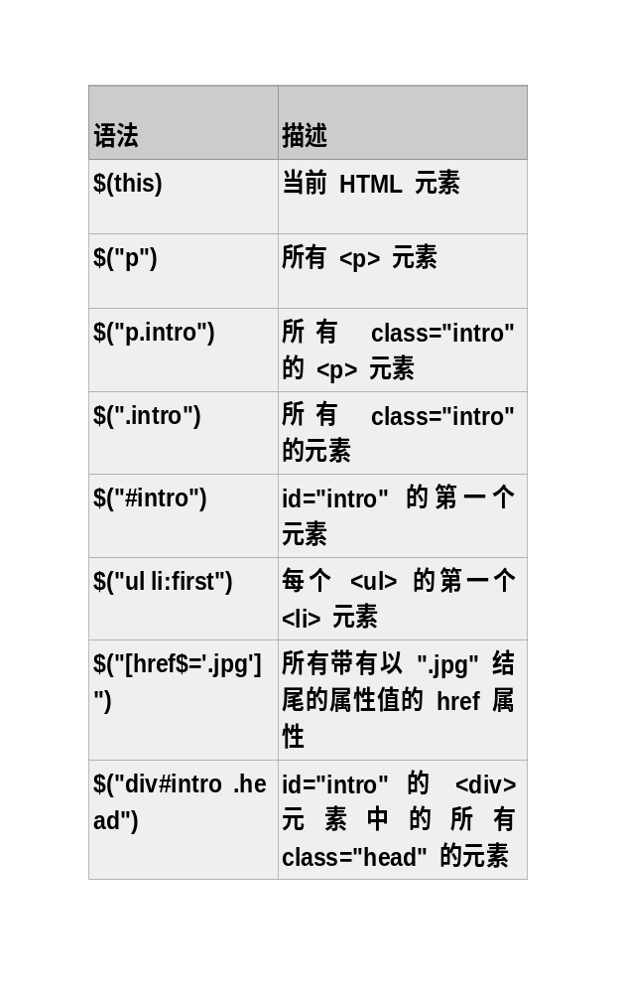

Slide 7
jQuery 事件处理方法是 jQuery 中的核心函数：jQuery 事件函数
事件处理程序指的是当 HTML 中发生某些事件时所调用的方法。通常会把 jQuery 代码放到 <head>部分的事件处理方法中：
$(document).ready(function(){
$("button").click(function(){
$("p").hide();
});
});
在上面的例子中，当按钮的点击事件被触发时会调用一个函数：
$("button").click(function() {..some code... } )该方法隐藏所有 <p> 元素：
$("p").hide();

Slide 8
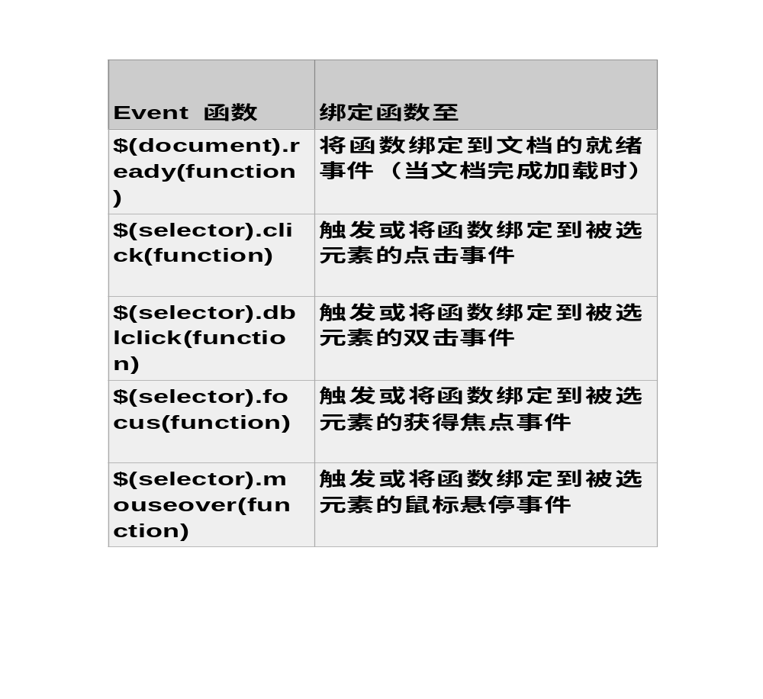

Slide 9
jQuery 可以创建隐藏、显示、切换、滑动以及自定义动画等效果。
隐藏和显示函数，您可以使用 show() 或 hide() 函数来切换 HTML 元素的可见状态，speed 参数规定显示或隐藏的速度。可以设置这些值："slow", "fast"或毫秒。callback 参数是在 hide 或 show 函数完成之后被执行的函数名称。
$(selector).hide(speed,callback) //隐藏元素
$(selector).show(speed,callback) //显示被隐藏的元素
$(selector).toggle(speed,callback) //切换元素的显示状态
jQuery 拥有以下滑动函数：
$(selector).slideDown(speed,callback)
$(selector).slideUp(speed,callback)
$(selector).slideToggle(speed,callback)
jQuery 拥有以下 fade (淡入淡出)函数：
$(selector).fadeIn(speed,callback)
$(selector).fadeOut(speed,callback)
$(selector).fadeTo(speed,opacity,callback)
jQuery 函数创建自定义动画的语法：
$(selector).animate({params}, speed, callback])关键的参数是 params。它定义产生动画的 CSS 属性。可以同时设置多个此类属性;第二个参数是 speed ，它定义用来应用到动画的时间。可以设置为slow fast normal或毫秒

Slide 10
jQuery CSS函数能够对CSS的属性进行操作
jQuery 拥有三种用于 CSS 操作的重要函数：
//为所有匹配元素的给定 CSS 属性设置值
•$(selector).css(name,value) 例：$("p").css("background-color","red");
//为所有匹配元素做一系列 CSS 属性设置值
•$(selector).css({properties})
例：$("p").css({"background-color":"red","font-size":"200%"});
//函数 css(name) 返回指定的 CSS 属性的值：
•$(selector).css(name) 例：$(this).css("background-color");
jQuery 拥有两种用于尺寸操作的重要函数：
//函数 height(value) 设置所有匹配元素的高度
•$(selector).height(value)
//函数 width(value) 设置所有匹配元素的宽度
•$(selector).width(value)

Slide 11
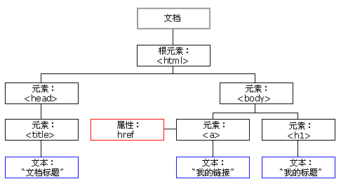
HTML DOM 把 HTML 文档呈现为带有元素、属性和文本的树结构。

Slide 12
HTML 文档对象模型（HTML Document Object Model）定义了访问和处理 HTML 文档的标准方法。
当利用JavaScript改变页面的某个东西，就需要获得对 HTML 文档中所有元素进行访问的入口。这个入口，连同对 HTML 元素进行添加、移动、改变或移除的方法和属性，都是通过文档对象模型来获得的（DOM）。
根据 DOM，HTML 文档中的每个成分都是一个节点。（见页上图）
DOM 是这样规定的：
•整个文档是一个文档节点
•每个 HTML 标签是一个元素节点
•包含在 HTML 元素中的文本是文本节点
•每一个 HTML 属性是一个属性节点
•注释属于注释节点
节点彼此都有等级关系。
HTML 文档中的所有节点组成了一个文档树（或节点树）。HTML 文档中的每个元素、属性、文本等都代表着树中的一个节点。树起始于文档节点，并由此继续伸出枝条，直到处于这棵树最低级别的所有文本节点为止。

Slide 13
请看下面这个HTML文档：
<html>
<head>
<title>DOM Tutorial</title>
</head>
<body>
<h1>DOM Lesson one</h1>
<p>Hello world!</p>
</body>
</html>上面所有的节点彼此间都存在关系。
除文档节点之外的每个节点都有父节点。举例，<head> 和 <body> 的父节点是 <html> 节点，文本节点 "Hello world!" 的父节点是 <p> 节点。
大部分元素节点都有子节点。比方说，<head> 节点有一个子节点：<title> 节点。<title> 节点也有一个子节点：文本节点 "DOM Tutorial"。
当节点分享同一个父节点时，它们就是同辈（同级节点）。比方说，<h1> 和 <p>是同辈，因为它们的父节点均是 <body> 节点。
节点也可以拥有后代，后代指某个节点的所有子节点，或者这些子节点的子节点，以此类推。比方说，所有的文本节点都是 <html>节点的后代，而第一个文本节点是 <head> 节点的后代。
节点也可以拥有先辈。先辈是某个节点的父节点，或者父节点的父节点，以此类推。比方说，所有的文本节点都可把 <html> 节点作为先辈节点。

Slide 14
可通过若干种方法来查找您希望操作的元素：
•通过使用 getElementById() 和 getElementsByTagName() 方法
•通过使用一个元素节点的 parentNode、firstChild 以及 lastChild 属性
一、getElementById() 和 getElementsByTagName() 这两种方法，可查找整个 HTML 文档中的任何 HTML 元素。
实例 1
下面这个例子会返回文档中所有 <p> 元素的一个节点列表：
document.getElementsByTagName("p");
实例 2
下面这个例子会返回所有 <p> 元素的一个节点列表，且这些 <p> 元素必须是 id 为 "maindiv" 的元素的后代：
document.getElementById('maindiv').getElementsByTagName("p");

Slide 15
节点列表（nodeList）
当我们使用节点列表时，通常要把此列表保存在一个变量中，就像这样：
var x=document.getElementsByTagName("p");
现在，变量 x 包含着页面中所有 <p> 元素的一个列表，并且我们可以通过它们的索引号来访问这些 <p> 元素。
注释：索引号从 0 开始。
您可以通过使用 length 属性来循环遍历节点列表：
var x=document.getElementsByTagName("p");
for (var i=0;i<x.length;i++)
{
// do something with each paragraph
}
您也可以通过索引号来访问某个具体的元素。
要访问第三个 <p> 元素，您可以这么写：
var y=x[2];
二、parentNode、firstChild以及lastChild
这三个属性 parentNode、firstChild 以及 lastChild 可遵循文档的结构，在文档中进行“短距离的旅行”。

Slide 16
请看下面这个 HTML 片段：
<table>
<tr>
<td>John</td>
<td>Doe</td>
<td>Alaska</td>
</tr>
</table>
在上面的HTML代码中，第一个 <td> 是 <tr> 元素的首个子元素，而最后一个 <td> 是 <tr>元素的最后一个子元素lastChild。
此外，<tr> 是每个 <td>元 素的父节点（parentNode）。
对 firstChild 最普遍的用法是访问某个元素的文本：
var x=[a paragraph];
var text=x.firstChild.nodeValue;
parentNode 属性常被用来改变文档的结构。假设您希望从文档中删除带有 id 为 "maindiv" 的节点：
var x=document.getElementById("maindiv");
x.parentNode.removeChild(x);
首先，您需要找到带有指定 id 的节点，然后移至其父节点并执行 removeChild() 方法。

